Slide 1
독도는 왜 우리땅인가
공과대학 식품영양학과
21823676
강유림

Slide 2
목
차
1. 독도의 정의
2. 독도가 우리땅인 연도별 증거
3. 독도를 지키기 위해 노력한 인물
Japanese colonial rule
Japanese colonial rule

Slide 3
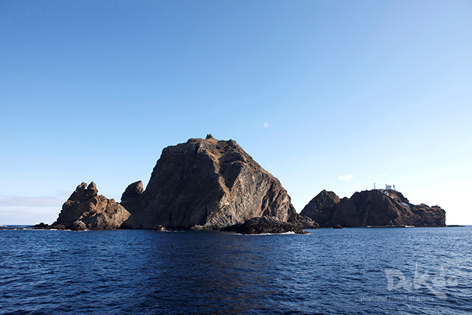
1. 독도의 정의
대한민국 정부 소유의 국유지
천연기념물 제 336호
울릉도 동남향에서 87.4km
아주 맑은 날 독도를 육안으로 보기 가능

Slide 4
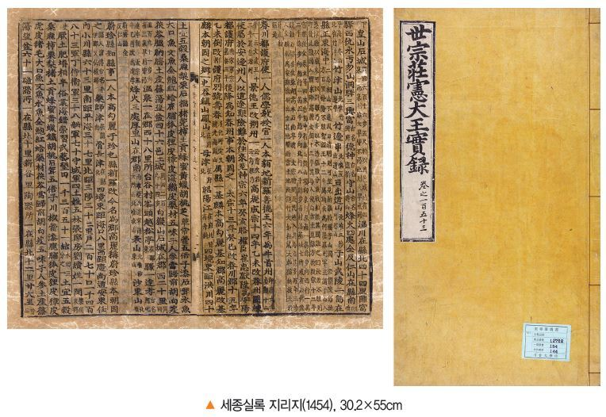
2.
독도가 우리땅인 연도별 증거
512년
우산국 복속
1454년
세종실록지리지

Slide 5
1693년
안용복 납치사건
1694년
울릉도 수토제도 시행결정
1625년
다케시마(울릉도)
도해 면허
울릉도 영유권 분쟁 발생 계기

Slide 6
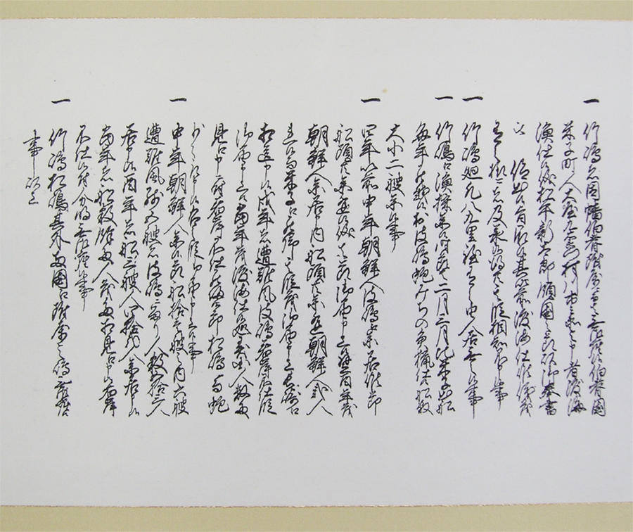
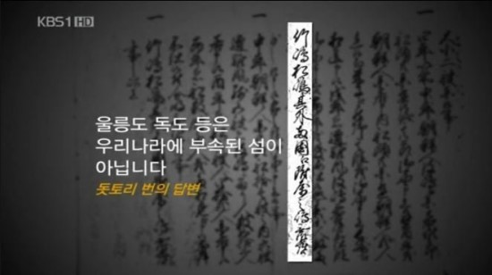
1695년
일본 돗토리번 답변

Slide 7
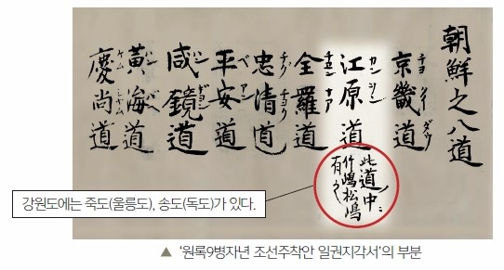
1696년 1월 28일
다케시마(울릉도) 도해금지령
1696년 5월
안용복
일본 도해

Slide 8
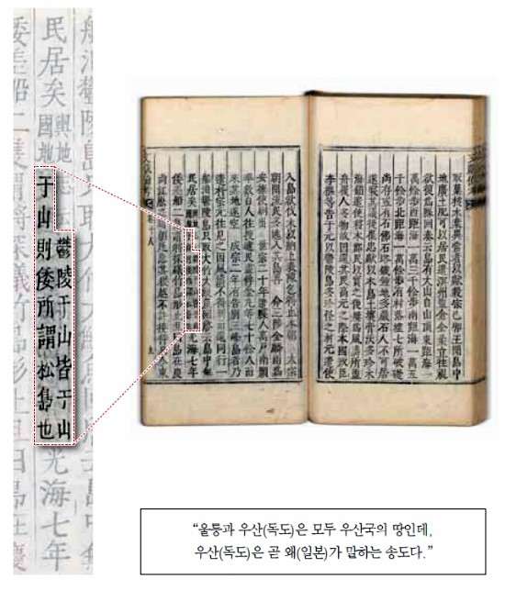
1770년
『동국문헌비고』 「여지고」
독도가 우리나라 영토임이 더욱 분명해진 문헌

Slide 9
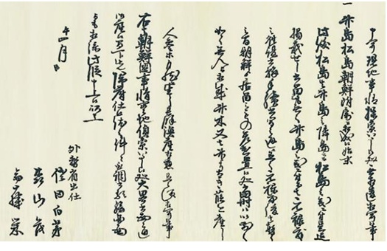
1870년
일 외무성 『조선국교제시말내탐서』
외무성에서 두 섬이 조선의 영토임을 인정한 보고서

Slide 10
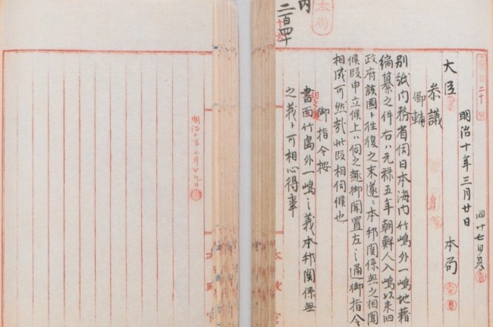
1877년 「태정관(太政官)지령」
울릉도 외 일도는 일본과 관계가 없음을 지령

Slide 11
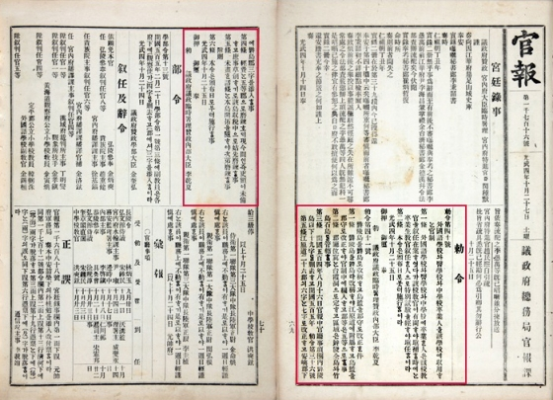
1900 칙령 제 41호 반포
독도(석도)가 울릉도의 부속섬이라고 명시

Slide 12
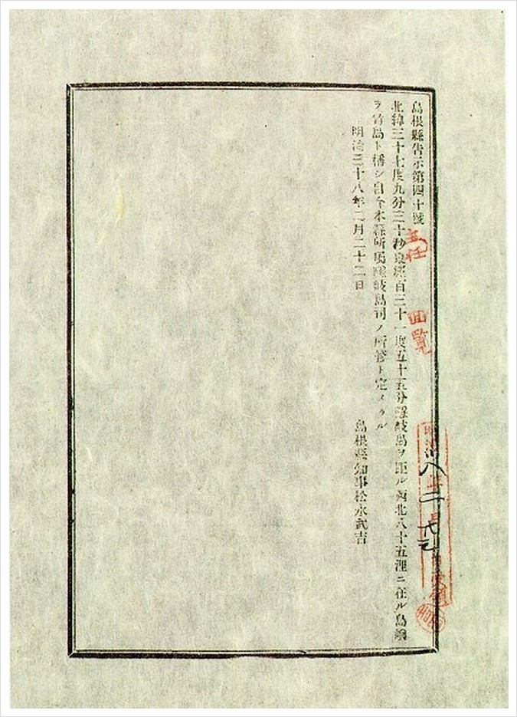
1905년
시마네현고시 제 40호
시마네현에 독도가 일본영토라고 알림

Slide 13
1906년
3월 울도군수 심흥택 보고서
1906년 5월
의정부 참정대신지령 제 3호
독도가 울도군의 관할임이 분명
일본의 독도 영토 편입을 부인

Slide 14
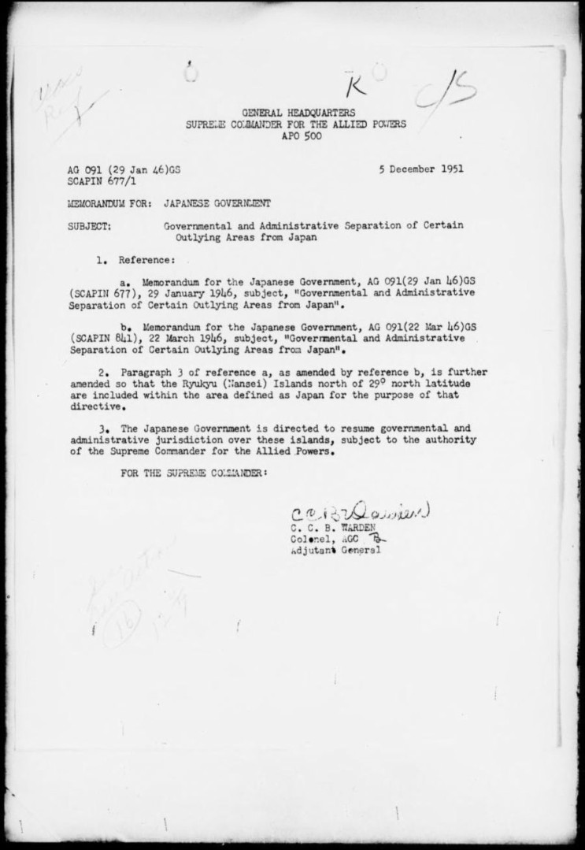
1946년
1월 29일 연합국최고사령관 각서(SCAPIN) 제 677호
일본의 관할 범위에서 독도는 제외된다는 각서

Slide 15
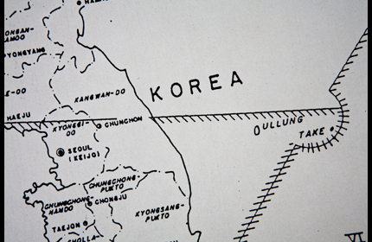
1946년
6월 22일 연합국최고사령관 각서 (SCAPIN) 제 1033호
독도를 포함한 독도 주변 12해리 이내 접근 금지

Slide 16
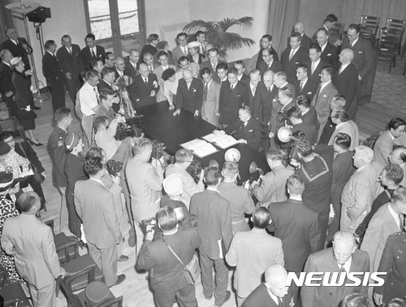
1951년
샌프란시스코 강화조약 체결
제 2차 세계대전 종결 후 일본이 체결한 조약

Slide 17
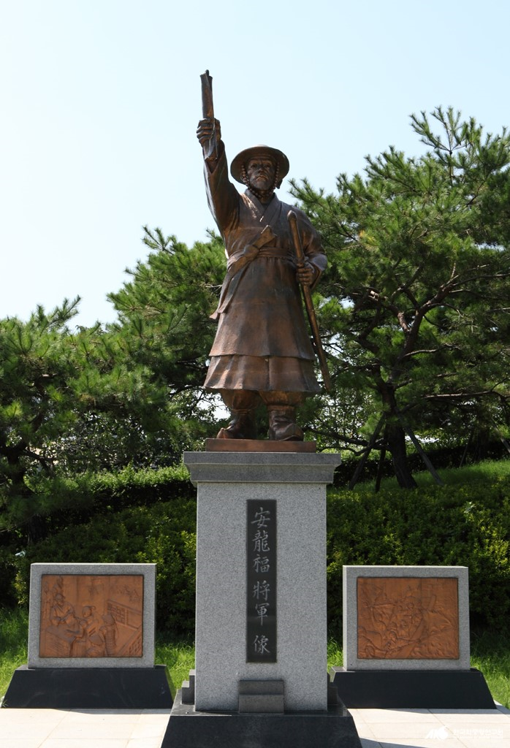
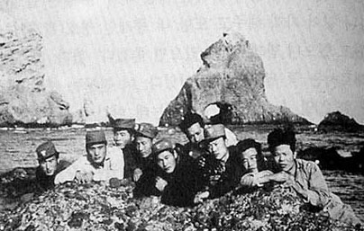
Japanese colonial rule 1910-1945
3. 독도를 지키기 위해 노력한 인물
안용복
독도의용수비대

Slide 18
Japanese colonial rule 1910-1945
안용복 동영상
https://www.youtube.com/watch?v=KTDWZCc0I4Y&feature=share

Slide 19
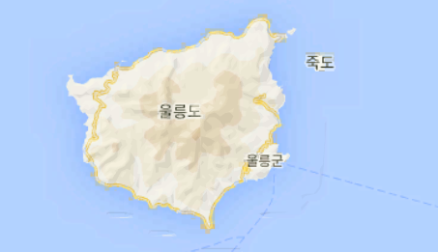
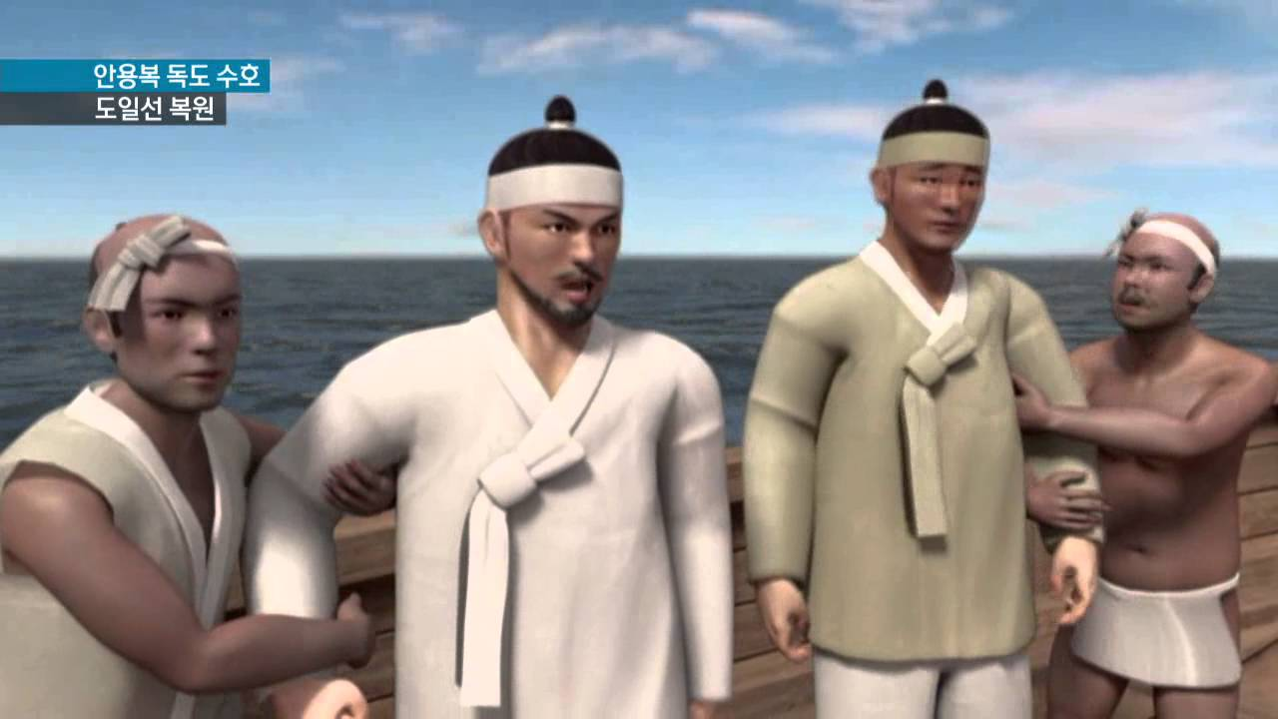

Japanese colonial rule 1910-1945
안용복
제 1차 도일 (1963년 3월)

Slide 20
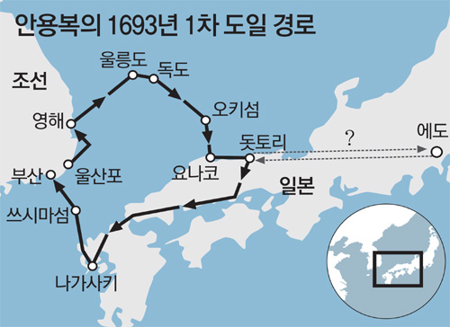
Japanese colonial rule 1910-1945
울릉도, 독도는 일본땅이
아님을 인정

Slide 21
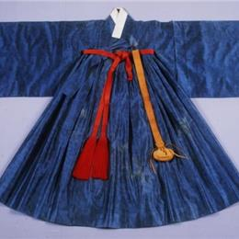
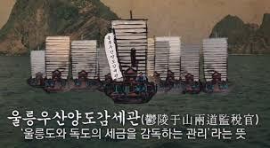
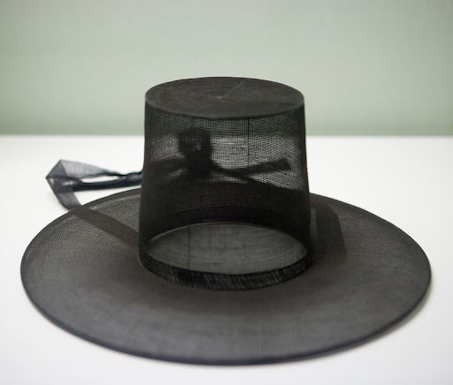
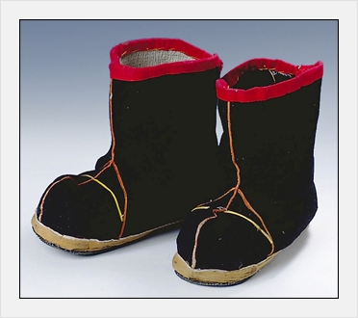
Japanese colonial rule 1910-1945
제 2차 도일 (1696년 5~8월)
푸른철릭
검은 갓
가죽 신

Slide 22
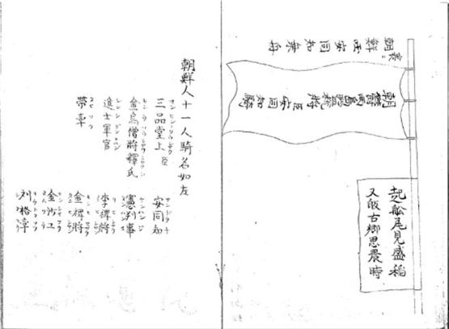
Japanese colonial rule 1910-1945
안용복이 독도가 조선땅임을
확인시키기 위해 도일 할 때 사용한 깃발
2차 도일 당시 일본측에서 심문한 기록

Slide 23
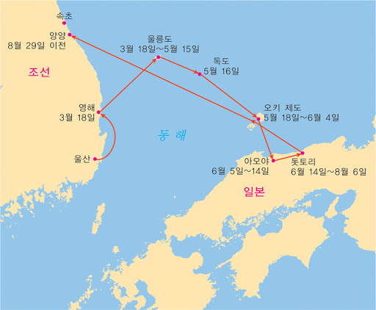
Japanese colonial rule 1910-1945
<2차 도일 경로>
또 한번 울릉도, 독도가 조선땅임을 확인

Slide 24
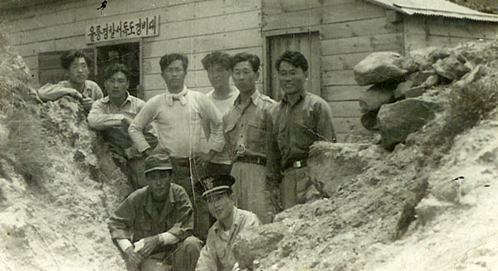
Japanese colonial rule 1910-1945
독도의용수비대
1953년 부터 약 3년 8개월 동안 독도를 지킨 민간 조직

Slide 25
Japanese colonial rule 1910-1945
독도의용수비대 동영상
https://www.youtube.com/watch?v=HcG0xoU2mBI&feature=share

Slide 26
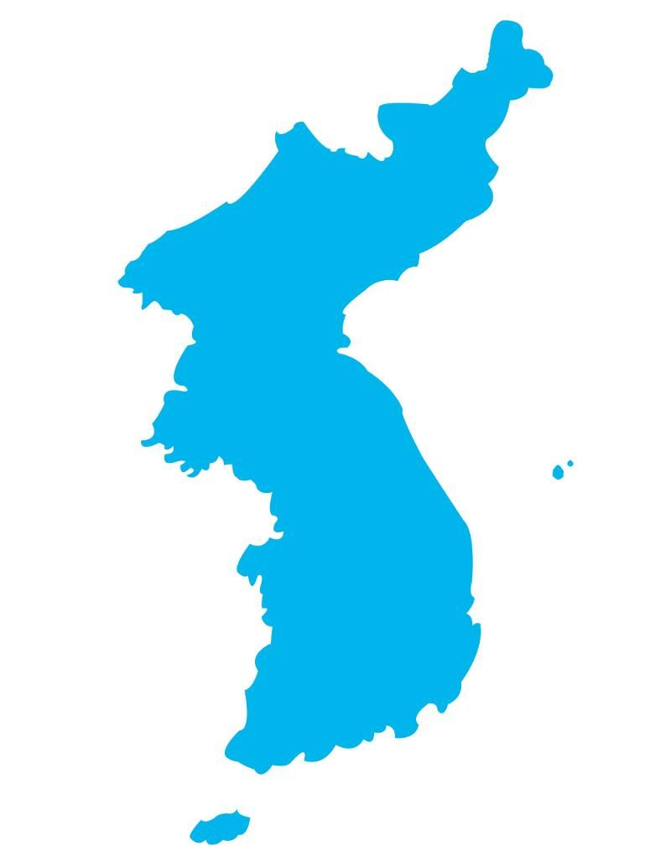
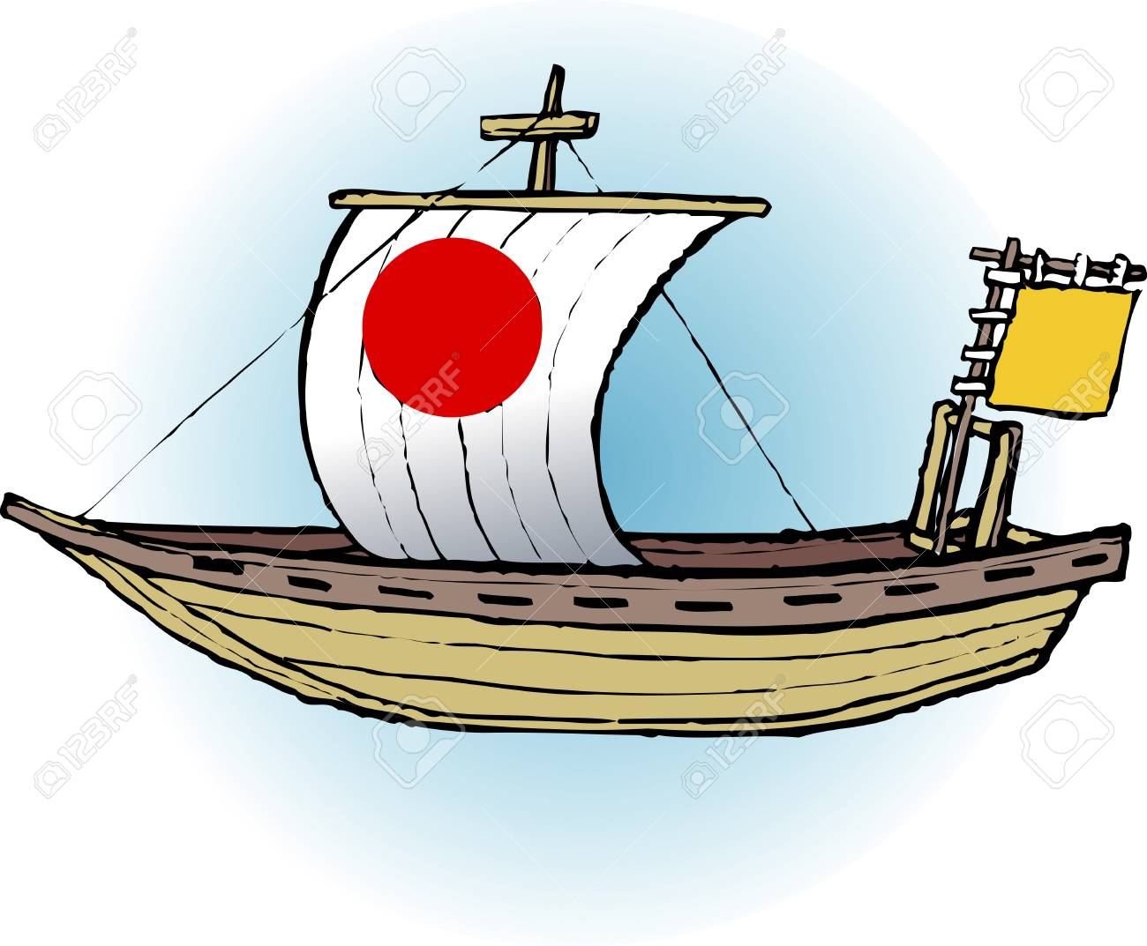
Japanese colonial rule 1910-1945
일본의 무단 침입
한국전쟁

Slide 27
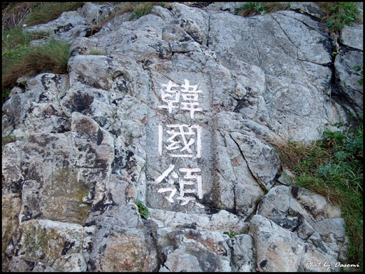
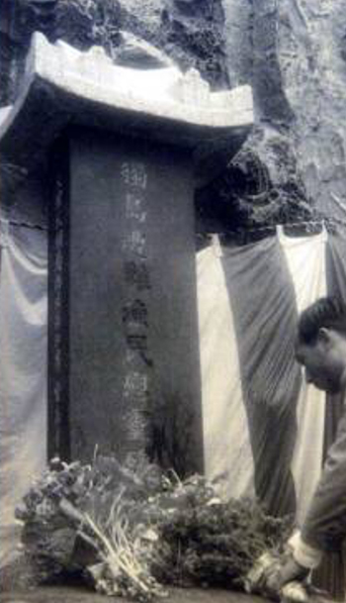
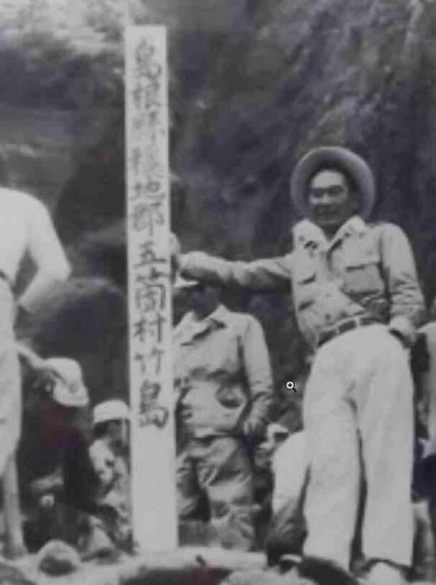
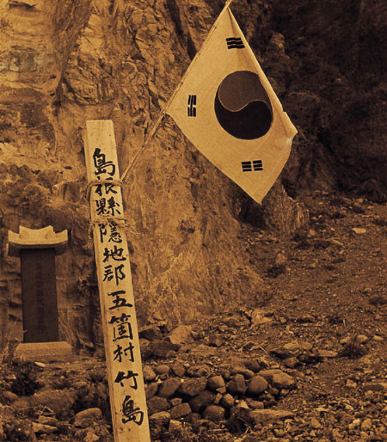
Japanese colonial rule 1910-1945

Slide 28
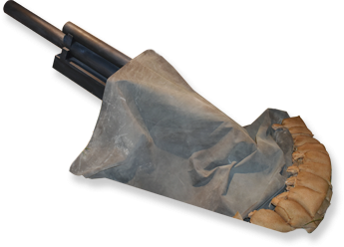
Japanese colonial rule 1910-1945
일본과의 총격전 (1954년 11월)
순시선에 비해 부족한무기
가짜 대포를 만들어 일본의 눈을 속임
<통나무 대포>

Slide 29
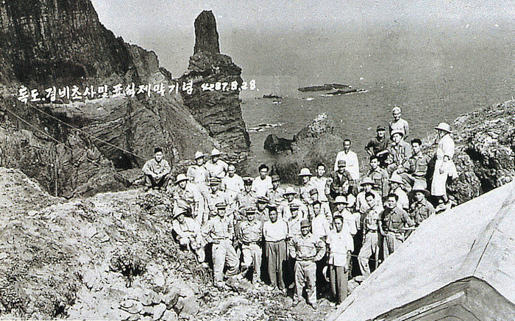
Japanese colonial rule 1910-1945
1956년
독도의용수비대
국립경찰

Slide 30

Japanese colonial rule 1910-1945
감사합니다.

